Slide 1
Grupo: Seneca Kernel Inc. Proyecto: Artesanías Reflexión fin de ciclo 1 (Postmortem)
Iván Salazar: líder de equipo y calidad
Julián espinosa: líder diseño web y soporte.
David Narváez: líder de desarrollo y planeación
Andrés Trujillo: líder de desarrollo y planeación

Slide 2
Agenda
Datos Producto
Datos Proceso
Revisión Objetivos e identificación de posibilidades para mejorar
Reflexión Estrella de Mar

Slide 3
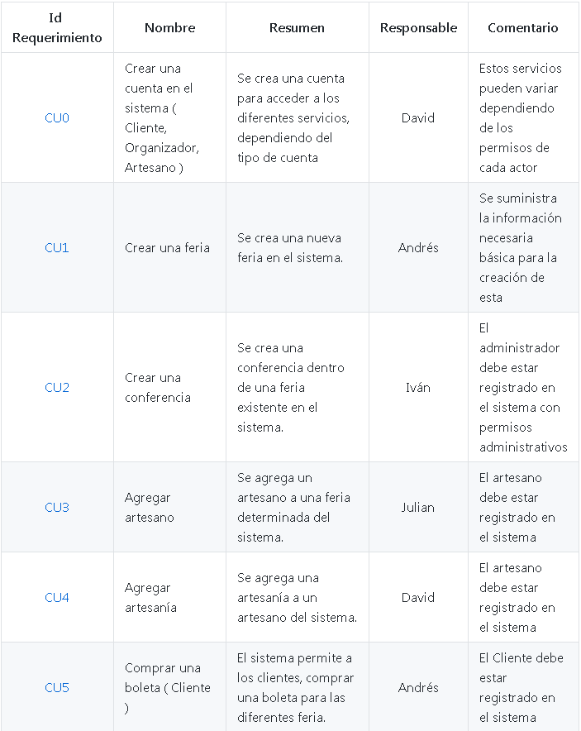
Datos Producto: Listado de Requerimientos EJEMPLO
https://github.com/Uniandes-isis2603/artesanias_02/wiki/Requerimientos
Id Requerimiento | Nombre | Resumen | Responsable | Comentario
CU1 | Consultar datos de un libro | El sistema permite que un usuario consulte la información de un libro en particular | Juan | OK
CU2 | Crear un libro | El sistema permite el registro de un libro nuevo en la tienda | María | OK
CU3 | Ver la información de todos los libros | El sistema muestra el catálogo de libros de la librería. | José | NO OK

Slide 4
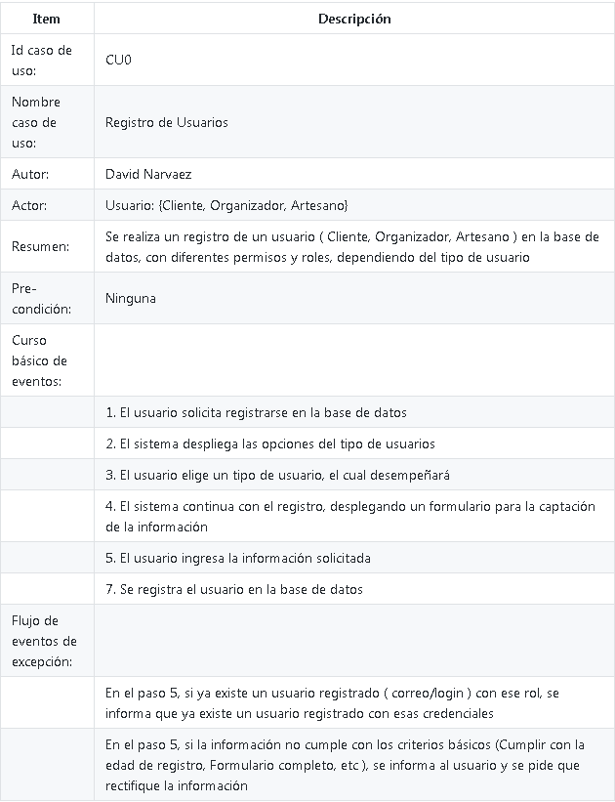
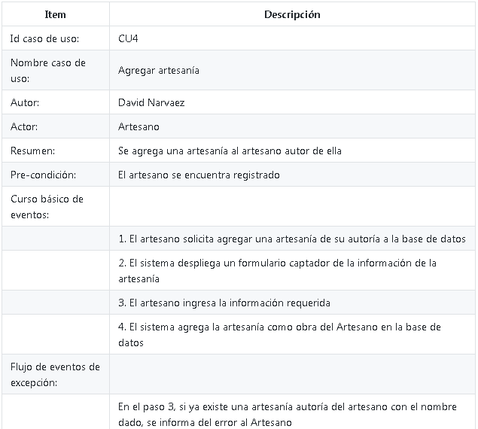


Slide 5
Datos Producto: Tamaño y Calidad
Número de Requerimientos Planeados para el ciclo | 14
* Número de Requerimientos Completos | 14
* % de Requerimientos Completos | 100%
Lines Of Code | 4690
Resultados de las pruebas Postman (#defectos/#total de pruebas) | 0 fallas/7 pruebas
Deuda Técnica | 3d 2h
Issues | Code Smell Bug
* funcionan correctamente con las pruebas de postman

Slide 6
Proceso: Tiempo y Productividad
Tiempo Estimado | 50 horas
Tiempo Invertido | ~48h
Productividad del Equipo: Total LOC/Tiempo Invertido | ~97LOC/h
* Sacar los datos de TeamWork y comentar sobre la confiabilidad de la información

Slide 7
Revisión de los objetivos del ciclo
Objetivo | Comentario (Se cumplió, no se cumplió, se puede mejorar?)
Organizar el equipo, definir roles y realizarlos, definir las reglas de funcionamiento y cumplirlas. | En este carácter podemos mejorar nuestra forma de funcionamiento en el trabajo en equipo.
Entender el proyecto que se va a desarrollar. Se desarrollo el modelo y se válido, se aclararon las dudas? | Desde el principio estuvimos de acuerdo con el modelo del mundo y teníamos claro el problema a resolver, en caso de no comprender algo lo comunicábamos.
Definir los requerimientos (se documentaron se entendieron) | Están definidos en la Wiki.
Diseñar el API REST (Fue completo? Fue correcto?) | Hasta el momento consideramos que se ha desarrollado de manera correcta, sin embargo consideramos que hay que hacer mas pruebas y análisis.
Distribuir los requerimientos y el API REST ( se hizo? Cada uno hizo su parte?) | Cada uno realizo sus recursos como lo planeado, se resolvieron dudas y errores.
Implementar el Back-End y probarlo. Funcionó la distribución, la integración, la comunicación, ….. | Con las pruebas realizadas hasta el momento a funcionado correctamente.
Realizar la planeación y seguimiento de las tareas | Este es un aspecto en el que se podría mejorar, sobretodo en el seguimiento de tareas.
Utilizar TeamWork | No.
Realizar Integración continua y revisar Jenkis y sonar | Cada miembro del equipo probaba sus recursos, luego al integrarlo se hicieron las pruebas fuertes con sub recursos.

Slide 8
Retrospectiva de la estrella (en cada fila listar acciones concretas para el siguiente ciclo)
Comenzar a hacer | 1. Mejorar la comunicación. 2. Cumplimiento de los tiempos acordados 3. Preparar mejor los informes 4. Reuniones periódicas
Hacer más de | 1. Pruebas 2 .Uso de herramientas como TeamWork y Jenkins. 3. Mayor comunicación con el Cliente
Seguir haciendo | 1. Puntualidad en avances. 2. Calidad del código 3. Abarcamiento de los diferentes problemas
Dejar de hacer | 1. Acabar con anterioridad los proyectos 2. Tener más claridad sobre el problema a solucionar
Hacer Menos de | 1. Desaprovechar el tiempo.

